Slide 1
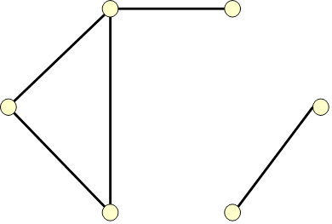
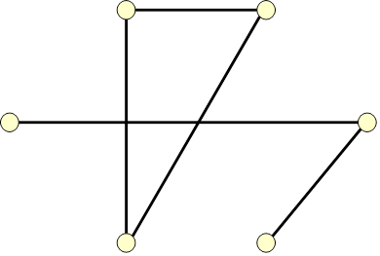
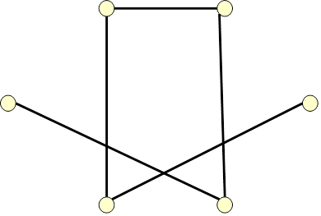
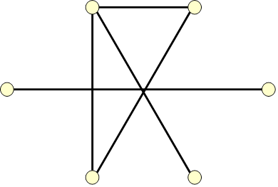
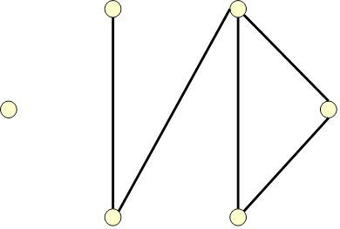
1.（ ）与右图同构
B
A
C
D
Notes:
C

Slide 2
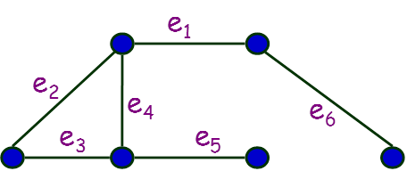
2.下图中，（ ）不是桥。

Slide 3
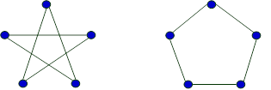

3.具有13条边的无向图G中有3个2度顶点、2个3度顶点、1个4度顶点和若干个5度顶点，则G的阶数是________。
4. K8中有________条边。
5. 判断以下两图同构与否
1）
2）
Notes:
8
28
Y
N

Slide 4
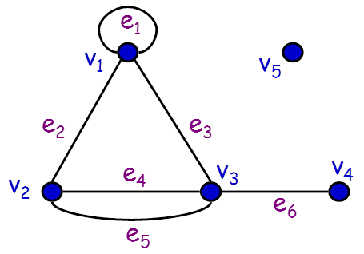
6.已知无向图G如下图所示， (a) 求顶点数和边数； (b) 写出各顶点的度数，并验证握手定理及其推论； (c) 指出图G中的重边、环、孤立顶点、悬挂顶点、悬挂边； (d) 要使图G成为简单图至少需要删去几条边？

Slide 5
下列定义正确的是____
A.含平行边和环的图称为多重图
B.不含平行边或环的图称为简单图
C.不含平行边和环的图称为简单图
D.含平行边或环的图称为多重图

Slide 6
下列数组中，不能构成无向图的度数列的数组是
A. (2,2,2,2,2)
B. (1,1,1,2,3)
C. (1,3,3,3)
D. (1,2,3,4,5)
Notes:
D

Slide 7
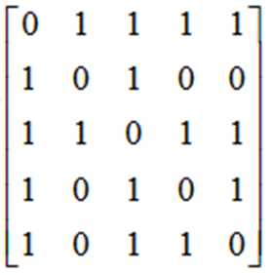
设无向图G的邻接矩阵为
则G的顶点数与边数分别为？
Notes:
5,8

Slide 8
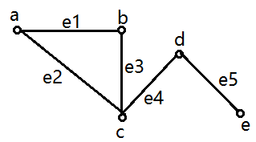
设无向图G=<V,E>如图所示，其中V={a,b,c,d,e}, E={e1,e2,e3,e4,e5}。
(1) 写出G的关联矩阵。
(2) 说明如何从关联矩阵中判断一个结点为割点，一条边为割边。
(3) 求G的割点、割边。
(4) 求G的补图。

Slide 9
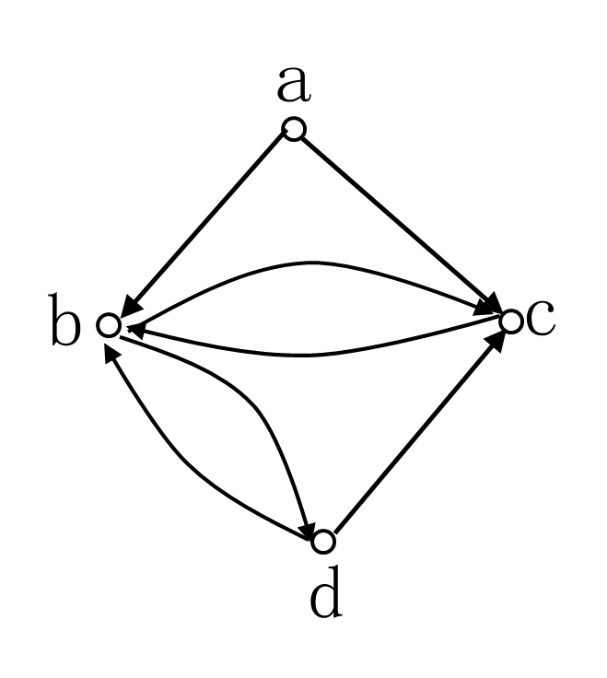

设有向图G=<V,E>如图所示，其中V={a,b,c,d}, E={<a,b>,<a,c>,<b,c>,<b,d>,<c,b>,<d,b>,<d,c>}。
(1) 写出G的邻接矩阵。
(2) G是哪类连通图？
(3) G中长度为3的通路总数是多少？其中有几条回路？
(4) 若有向图D中只有2个奇数度结点，它们一个可达另一个或相互可以到达吗？请举例说明。

Slide 11
设图G=<V,E>,其中V={a,b,c,d,e},E={<a,a>,<a,b>,<b,e>,<c,b>,<c,d>,<d,b>,
<e,d>,<e,d>,<e,a>,<e,c>}。
a.画出图，写出邻接矩阵。（4分）
b.求图G中长度为2的通路数共多少条？其中有多少条回路？（4分）
c.说明G的连通性？(2分)

Slide 12
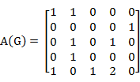
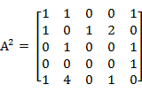
图G的邻接矩阵为：//4分，错2个，扣1分，扣完为止。
图G中长度为2的通路数共16条。长度为2的回路数共1条。 //2分，各1分
c.图G为强联通图

